Slide 1

Schneller zum Ziel in Forschung und Lehre
[Namen der Universität/Institution einfügen] bietet jetzt eine Campus-Wide License an, die allen Studierenden, Dozenten, Beschäftigten sowie Wissenschaftlerinnen und Wissenschaftlern auf und abseits des Campus eine unbegrenzte Nutzung von MATLAB und Simulink auf jeder Art Gerät ermöglicht.
[Logo der Universität/Institution einfügen]
Sie erhalten damit Zugriff auf:
die gleichen Tools, wie sie Ingenieure und Wissenschaftler verwenden
Ressourcen zur Erweiterung von MATLAB-Kompetenzen und zur Durchführung von Tests und Prüfungen
[Link zum Portal einfügen]

Slide 2





Warum MATLAB und Simulink?
Millionen von Ingenieuren und Wissenschaftlern auf der ganzen Welt vertrauen auf MATLAB und Simulink.
Über 100.000 Standorte von Unternehmen, Behörden und Universitäten
Die Top 10 der
Automobilhersteller¹
SämtlicheTop 10 der
Luft- und Raumfahrtunternehmen²
Drei der fünf größten
Internet-Unternehmen
¹OICA: Weltweite Kraftfahrzeug-Produktion 2016
²PwC: Jahresübersicht Luftfahrt, Raumfahrt und Verteidigung 2017
Notes:
Millionen von Ingenieuren und Wissenschaftlern auf der ganzen Welt vertrauen auf MATLAB und Simulink.
Unsere Software wird an über 100.000 Standorten von Unternehmen, Behörden und Universitäten auf der ganzen Welt verwendet.
Zu unseren Kunden gehören angesehene Branchen wie die Automobil- und Fahrzeugindustrie sowie die Luft- und Raumfahrtindustrie.
Die jeweils zehn führenden Unternehmen in diesen Branchen haben sich für MATLAB und Simulink entschieden.
Zudem zählen wir auch Unternehmen aus dem Bereich der Internet-Services zu unseren Kunden.
So setzen beispielsweise drei der fünf größten Internet-Unternehmen – Amazon, Google und Facebook – auf MATLAB und Simulink und nutzen diese für eine Vielzahl von Anwendungen.
Quelle der Top 10 der Automobilindustrie: 2016 International Organization of Motor Vehicle Manufacturers (OICA) world ranking of manufacturers by production
Quelle der Top 10 der Luftfahrt- und Raumfahrtindustrie: PwC Aerospace and Defense 2017 Year in Review and 2018 Forecast
Quelle der Internet Top 5: Wikipedia-Liste der größten Internet-Unternehmen:
https://en.wikipedia.org/wiki/List_of_largest_Internet_companies

Slide 3




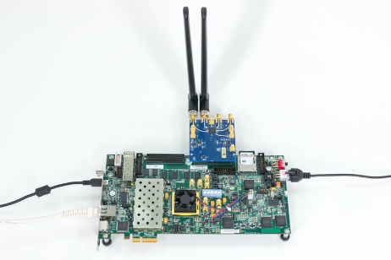




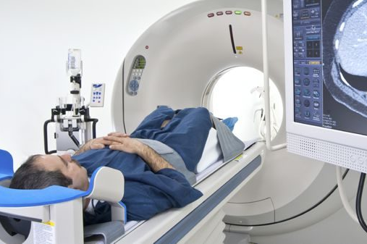




In welchen Industriebereichen kommen MATLAB und Simulink zum Einsatz?
Luft- und Raumfahrt, Verteidigung | Automobilindustrie | Biowissenschaften | Biotechnologie und Pharmazie | Kommunikationstechnik
Elektronik | Energieerzeugung | Finanzdienstleistungen | Industriemaschinen | Medizingerätetechnik
Metalle, Werkstoffe, Berg- und Tagebau | Neurowissenschaften | Schienenverkehrs-Systeme | Halbleiter | Software und Internet
Notes:
Insgesamt wird unsere Software in über 20 Branchen eingesetzt, von der Luft- und Raumfahrt über die Automobilindustrie, Biotechnologie, Energieerzeugung, Finanzdienstleistungen und Medizingerätetechnik bis hin zu Schienenverkehrs-Systemen.
Lassen Sie uns jetzt ein paar der Möglichkeiten vorstellen, wie unsere Kunden und unsere Produkte die Welt verändern

Slide 4
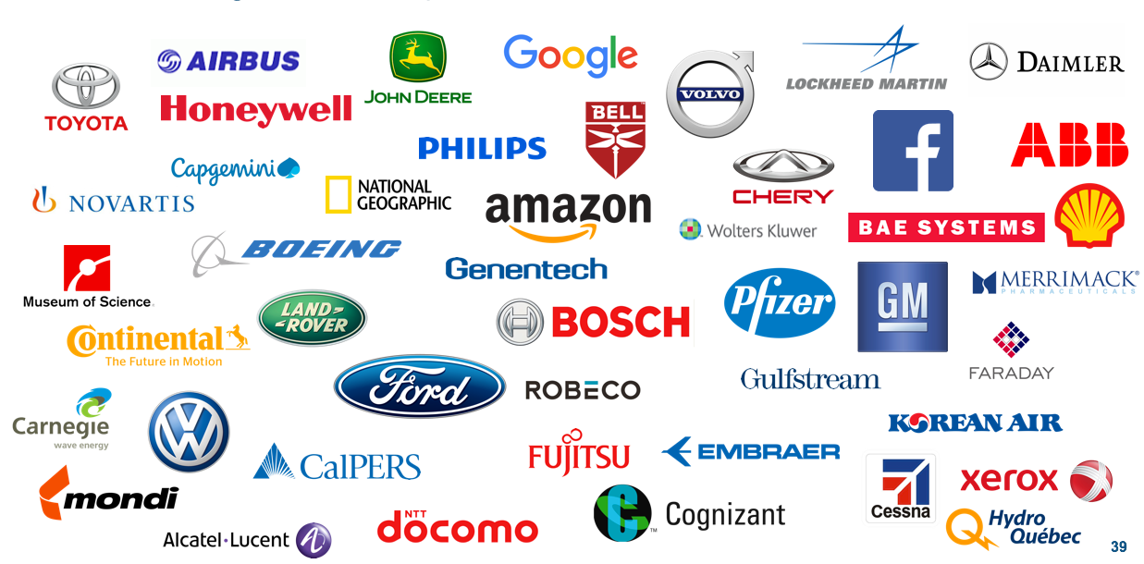
Wo können Absolventen erwarten, später mit MATLAB und Simulink zu arbeiten?
Notes:
Hier folgen stellvertretend ein paar der mehr als 90.000 Unternehmen, die bereits MATLAB und Simulink nutzen und nach geeigneten Bewerberinnen und Bewerbern mit den entsprechenden Fachkenntnissen suchen.

Slide 5
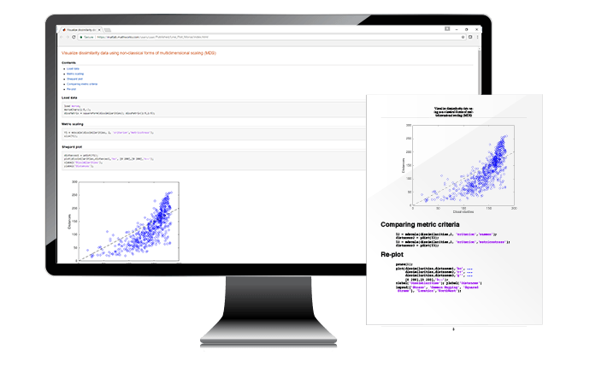
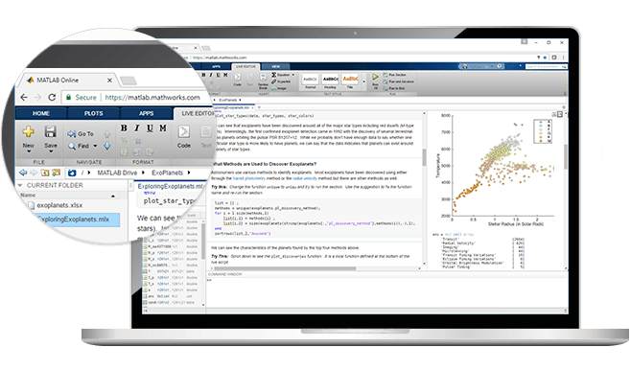
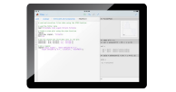
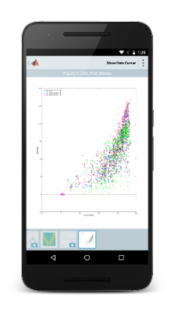


Jederzeit und von überall aus Zugriff für Dozenten, Beschäftigte, Studierende und Gäste
MATLAB und Simulink
für Desktop-PCs
Arbeiten Sie mit MATLAB und Simulink auf privaten und universitätseigenen Rechnern.
MATLAB Online und Simulink Online
Greifen Sie per Web-Browser auf MATLAB und Simulink zu.
MATLAB Mobile
Nutzen Sie MATLAB auf
iOS/Android-Geräten.
Besuchen Sie das MATLAB-Portal Ihrer Universität
Besuchen Sie matlab.mathworks.com
Notes:
MATLAB kann auf privaten und universitätseigenen Rechnern, per Webbrowser mit einem MathWorks Account sowie auf mobilen Geräten genutzt werden.

Slide 6
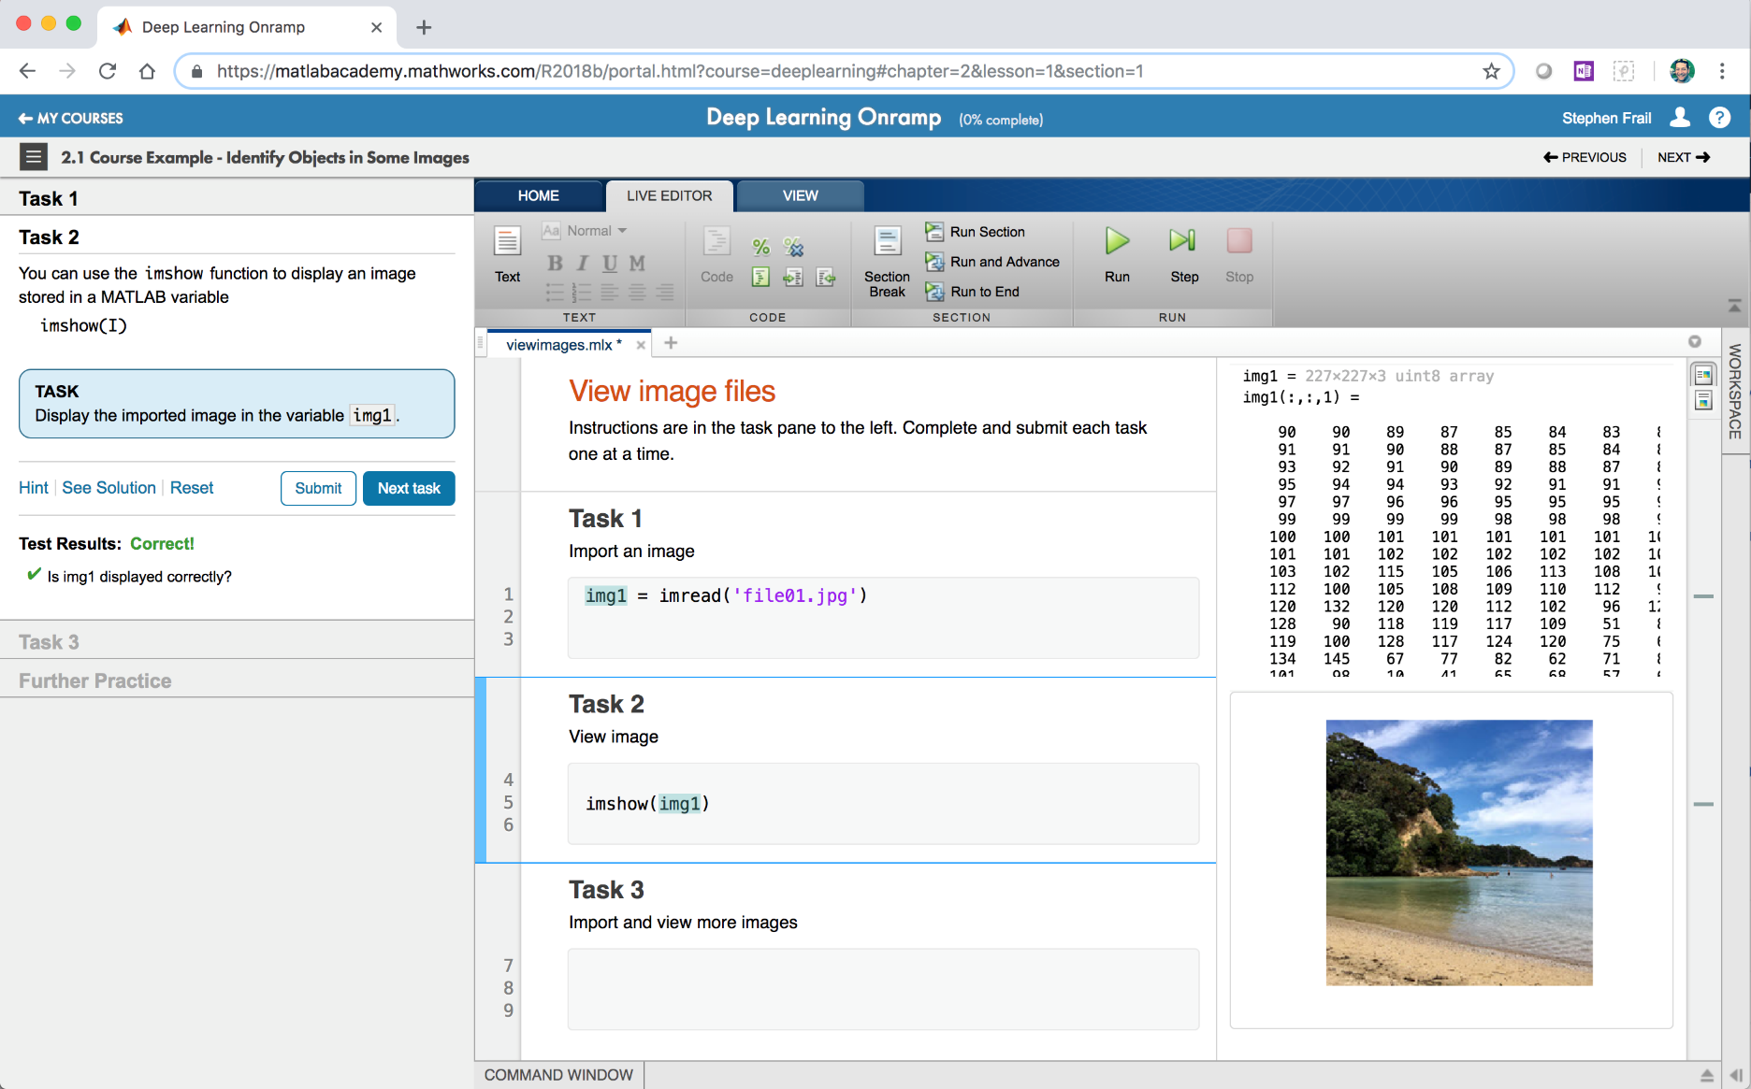
Online-Schulungen für MATLAB und Simulink im ganz persönlichen Tempo
  Online Training Suite
  Praxisbezogene MATLAB- und Simulink-Kenntnisse
  Nachvollziehbare Fortschrittsberichte und Abschlussbescheinigungen
  Interaktive Lektionen mit unmittelbarem Feedback
  24/7-Verfügbarkeit
Weitere Informationen finden Sie unter mathworks.com/AcademicTraining
Notes:
Gegen eine zusätzliche Gebühr bieten wir eine Reihe von Online-Schulungen zum Selbststudium an, die nur für Inhaber einer Campus-Wide License erhältlich sind. Hochschulen, die sich für diese Zusatzoption entscheiden, können allen Studierenden, Dozenten und Beschäftigten unbegrenzt praxisbezogene Schulungen zu MATLAB und Simulink anbieten. Dieses im ganz persönlichen Tempo stattfindende Training unterstützt Studierende und Dozenten dabei, ihre Kompetenzen zu erweitern und gleichzeitig wertvolle Zeit für den Präsenzunterricht zu sparen. Fortschrittsberichte und Abschlussbescheinigungen dienen hierbei der Nachvollziehbarkeit.

Slide 7





















Verfügbare Kurse für das Selbststudium
Erste Schritte
22 Stunden KOSTENLOSE Inhalte – für alle verfügbar
MATLAB
Onramp
Simulink
Onramp
Kernfunktionen von MATLAB
Data Science
56 Stunden umfassende MATLAB-Lerninhalte
Reinforcement Learning Onramp
Control Design Onramp mit Simulink
MATLAB
Grundlagen
MATLAB für die Datenverarbeitung und Visualisierung
MATLAB
Programmier-
techniken
Bildverarbeitung mit MATLAB
Deep Learning mit MATLAB
Machine Learning mit MATLAB
Signalverarbeitung Onramp
Stateflow Onramp
Numerische Mathematik
* Exklusiv für Abonnenten der Online Training Suite verfügbar
11 Stunden an Kompaktkursen zu Themen der numerischen Mathematik
Deep Learning Onramp
Bildverarbeitung Onramp
Lösen nichtlinearer Gleichungen mit MATLAB
Lösen
gewöhnlicher
Differenzialglei-
chungen mit MATLAB
Einführung in statistische Verfahren mit MATLAB
Einführung in die Symbolische Mathematik mit MATLAB
Einführung in die Lineare Algebra mit MATLAB
Machine Learning Onramp
Simscape Onramp
Erfahren Sie mehr unter [Link des Schulportals einfügen]

Slide 8

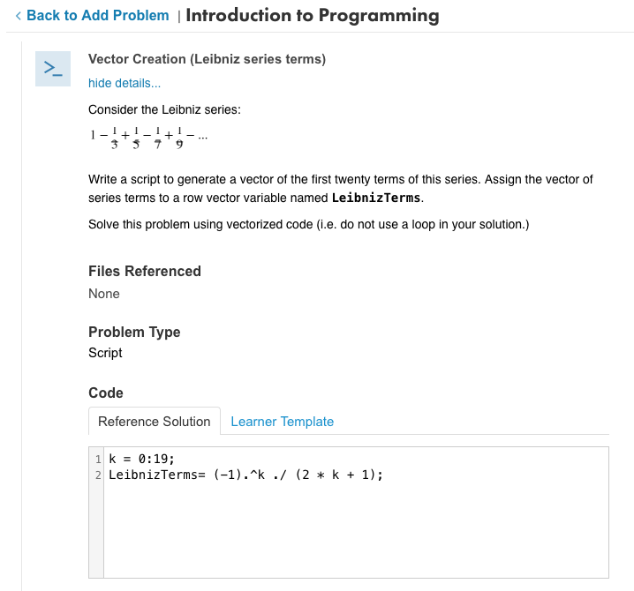
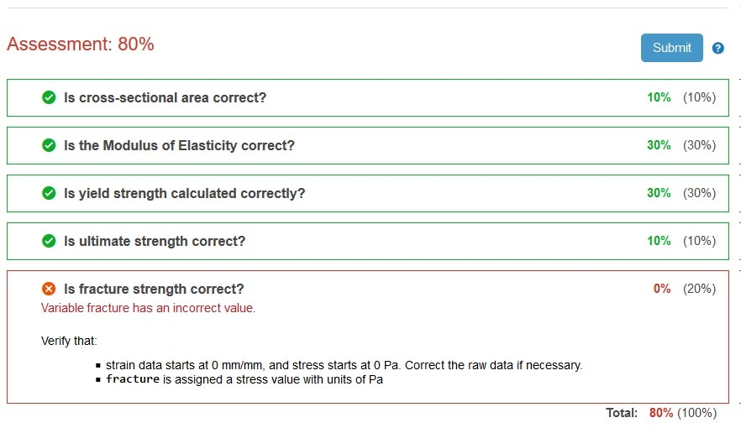



MATLAB Grader
Erstellung interaktiver Kursaufgaben
Automatische Bewertung der Arbeit von Studierenden mit Feedback
Ausführung Ihrer Aufgaben in jeder beliebigen Lernumgebung
Besuchen Sie grader.mathworks.com
Notes:
Für Lehrende, die MATLAB zu einem Schwerpunkt ihres Kurses machen möchten oder die eine automatische Benotung von Kursaufgaben wünschen, haben wir den MATLAB Grader entwickelt. Die kostenpflichtige Version, die nur mit einer Campus-Wide License erhältlich ist, ermöglicht einer unbegrenzten Anzahl von Studierenden und Lehrpersonal gegen eine jährliche Grundgebühr uneingeschränkten Zugriff auf MATLAB Grader für sämtliche Kurse. Der MATLAB Grader ist LTI-zertifiziert, sodass die kostenpflichtige Version in jedes LTI-fähige Lernmanagementsystem eingebettet werden kann.

Slide 9
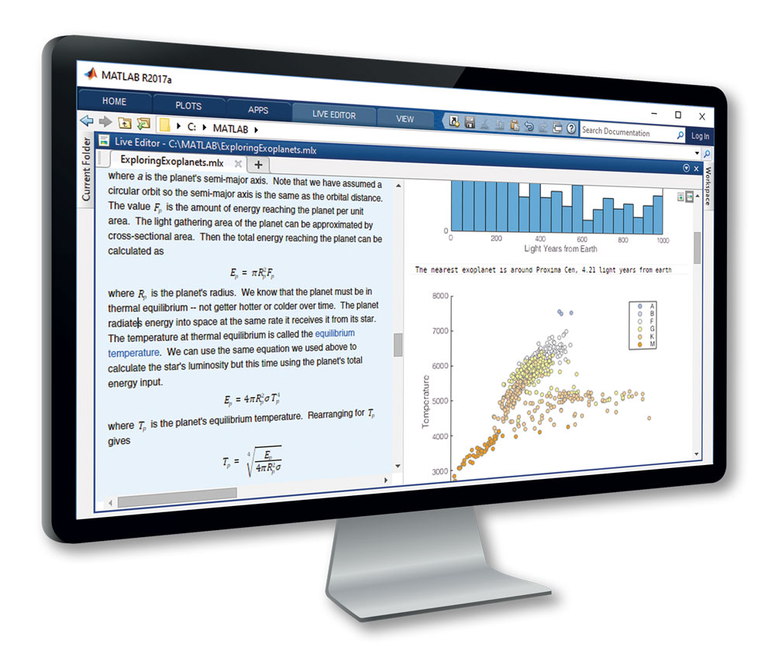
Unterrichten mit dem MATLAB Live Editor
  MATLAB im ausführbaren Notizblock
  Erstellen Sie mit Live Scripts spannende Vorträge
  mit erläuterndem Text, mathematischen Gleichungen, Code und Ergebnissen.
  Teilen Sie Live Scripts direkt mit Kollegen
  oder Studierenden.
  Arbeiten Sie in einer festen Umgebung,
  um Kontextwechsel zu vermeiden.
Besuchen Sie mathworks.com/products/matlab/live-editor
Notes:
Für Dozenten, die MATLAB im Notizblock-Format unterrichten möchten, bieten wir den MATLAB Live Editor kostenlos mit der Campus-Wide License an. Der MATLAB-Programmcode wird direkt in Live Editor ausgeführt, sodass Dozenten und Studierende in einer festen Umgebung arbeiten können und ein Kontextwechsel vermieden wird.

